Slide 1
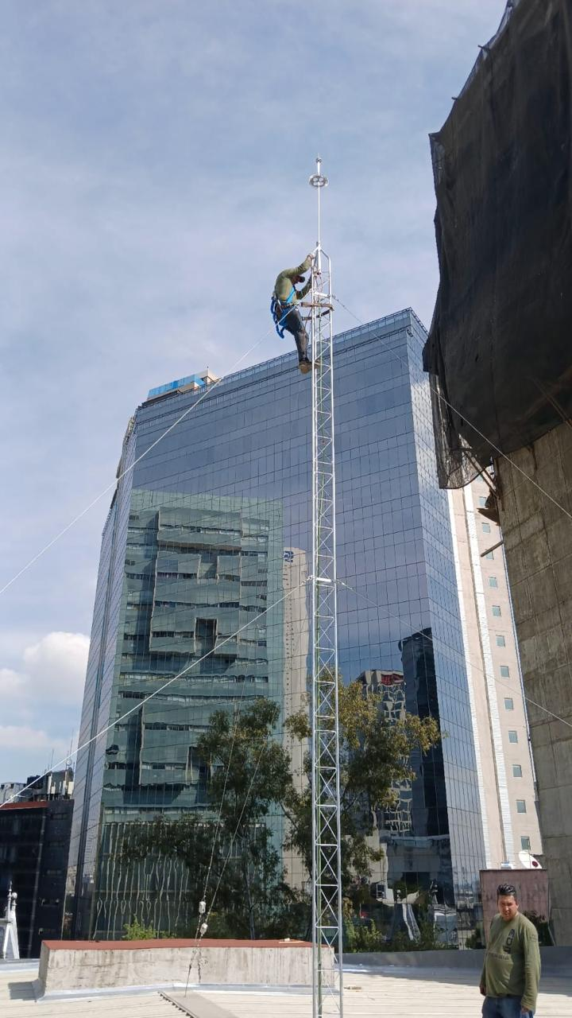
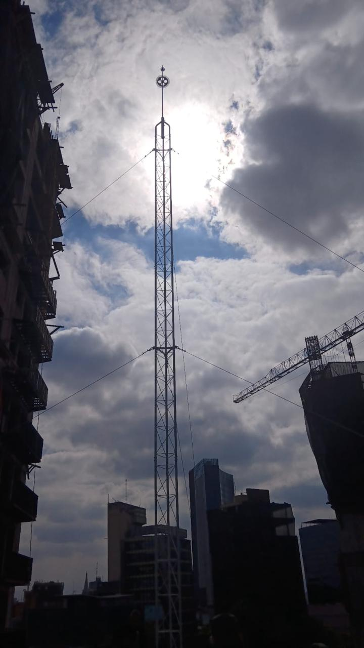
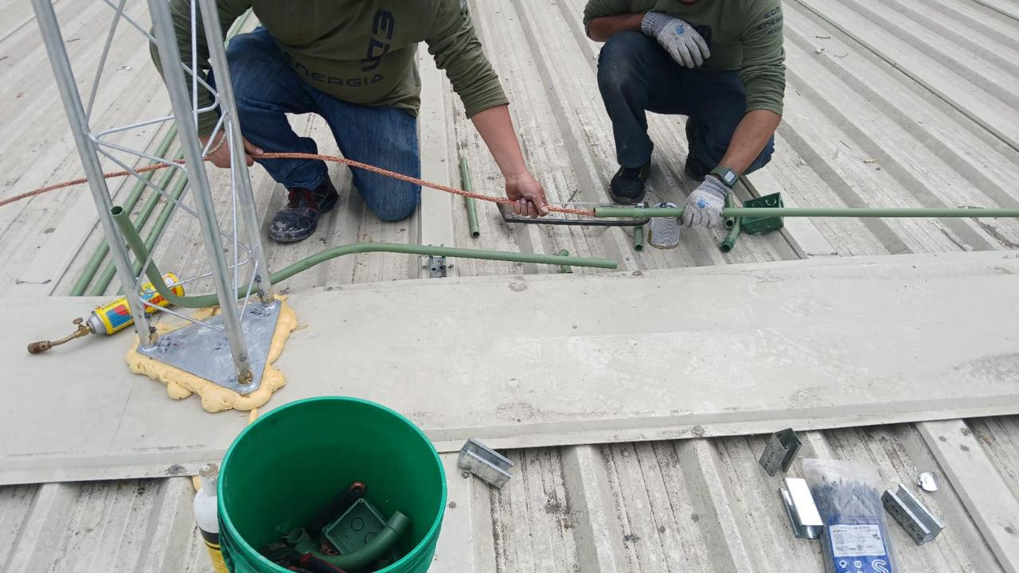
Instalación de Pararrayos
Inmueble de Hamburgo 64
Derivado de la solicitud realizada por la Coordinación Técnica de Protección Civil a través del oficio 09 52 84 14F0/12727 del 10 de septiembre de 2024, para la instalación de un pararrayos en el inmueble arrendado de Hamburgo 64, mediante escrito del 30 de octubre de 2024, la arrendadora, Inmobiliaria Mi Calli, S. A. de C.V. accedió a realizar su instalación, sin costo para el Instituto, presentando su plan de trabajo para ello.
De esta manera en el pasado mes de diciembre del 2024, quedó debidamente instalado dicho dispositivo de seguridad con lo que se atiende el requerimiento del área normativa de Protección Civil.

